Slide 1
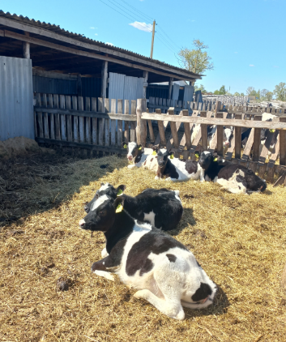
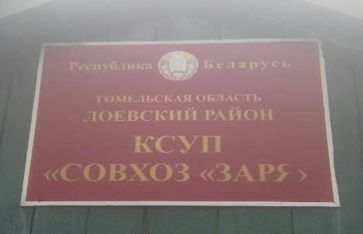
Коммунальное сельскохозяйственное унитарное предприятие «Совхоз «Заря» Лоевского района

Slide 2
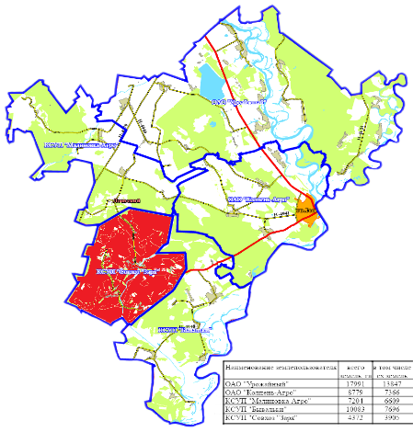
КСУП «Совхоз «Заря»
Общая информация
Адрес: 247114, Республика Беларусь, Гомельская область, Лоевский р-н, аг. Ручаевка, ул. Садовая, 5.
Расстояние до г. Гомеля – 96 км, до районного центра г.п. Лоев – 24 км.
Контакты: 8-02347 2-07-39, 2-07-38, e-mail: ksypzara.ruchaevka@mail.ru
Площадь: общая земельная площадь – 4373 га, сельскохозяйственные угодья – 3905 га, в том числе пашня – 2879 га
Землепользователь: КСУП «Совхоз «Заря»
Форма собственности: государственная
Наличие правоустанавливающих документов на участок: имеются
Правовой режим: продажа имущественного комплекса или иные формы, не запрещенные законодательством.
Категория земель: земли сельскохозяйственного назначения
Наличие объектов недвижимости: на территории расположено 4 молочно-товарных фермы и 1 доильно-молочный блок; 1 машинно-тракторный парк в аг. Ручаевка

Slide 3
Транспортная инфраструктура
Инфраструктура
Существующая транспортная инфраструктура:
Вдоль асфальтной дороги.
Расстояние от районного центра (г.п. Лоев) – 24 км.
Инженерная инфраструктура
Электроснабжение: имеется.
Водоснабжение: имеется.
Водоотведение: имеется.
Телекоммуникации (оптоволокно): имеется.

Slide 4
Коммунальное сельскохозяйственное унитарное предприятие «Совхоз «Заря» создано в соответствии с решением Гомельского областного исполнительного комитета от 29 июня 2001 г. № 567, реорганизовано путем присоединения к нему сельскохозяйственного производственного кооператива «Коммунист» (св.21-012), на основании решения Лоевского районного исполнительного комитета от 12 августа 2002 г. № 334, зарегистрировано решением Гомельского областного исполнительного комитета № 625 от 27.09.2002 г. в Едином государственном регистре юридических лиц и индивидуальных предпринимателей за номером 400028730.
Центр предприятия – аг. Ручаевка
Основным видом деятельности КСУП «Совхоз «Заря» является производство сельскохозяйственной продукции: в животноводстве – производство молока и мяса крупного рогатого скота, в растениеводстве – производство зерна и кормов
На 01.01.2022 года насчитывается 1,8 тыс.голов КРС, в том числе 696 голов коров. Плотность скота на 100 га сельхозугодий – 47 голов, в том числе коров – 20 голов
Балл плодородия почвы сельхозугодий – 22,9
балл пашни – 24,8

Slide 5
Структура предприятия
Цех растениеводства:
- отделение Ручаевка;
Цех животноводства:
- 4 молочно-товарных фермы;
- доильно-молочный блок;
Автотракторный парк:
- 1 машинно-тракторный парк в д. Ручаевка;
Среднесписочная численность работников – 101 человек.

Slide 6
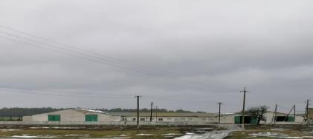
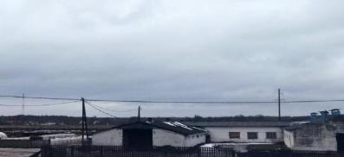
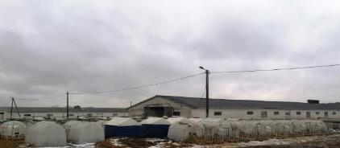
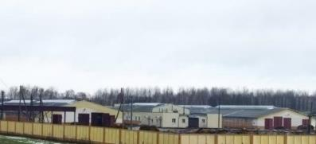
КСУП «Совхоз «Заря»
МТФ на 614 голов, в том числе 151 дойная корова в н.п. Димамерки
МТФ № 1 на 378 голов, в том числе 301 дойная корова н.п. Ручаевка
МТФ № 2 на 453 голов, в том числе 97 дойных коров в н.п. Ручаевка
ДМБ на 385 голов, в том числе 247 дойных коров в н.п. Ново-Кузнечная

Slide 7
Структура земельных угодий:
Общая земельная площадь 4373 га
Общая площадь сельскохозяйственных земель 3905 га

Slide 8
Сельскохозяйственная техника
– трактора 14 ед., из них 2 энергонасыщенных: Беларус -3522 – 2 ед.;
– комбайны зерноуборочные – 3 ед., нагрузка на 1 комбайн 415 га;
– комбайны кормоуборочные – 3 ед.;
– комбинированные посевные агрегаты – 1 ед., нагрузка на 1 пос. агрегат 515 га;
– плуги 8-9 корпусные – 1 ед., плуги 5 корпусные – 1 ед.;
– раздатчики кормов для КРС – 4 ед., из них моб.разд.смеси – 2 ед.;
– косилки тракторные с шириной захвата 9 метров –2 ед.;
– грабли валкообразователи –2 ед.;
– трамбовщики Амкодор 352 –1 ед., К-700/701 – 1 ед.;
– комбинированные пресс-обмотчики – 2 ед.

Slide 9
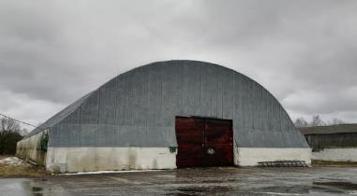
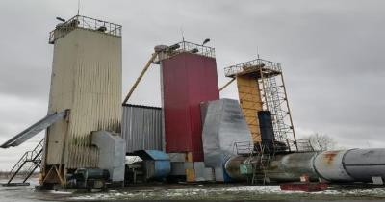
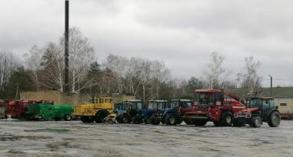
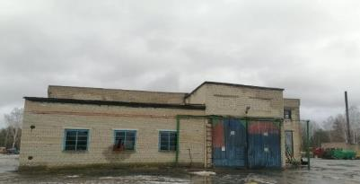
КСУП «Совхоз «Заря»
Незавершенное строительство КЗС-15 Т в аг. Ручаевка
Зерносклад в аг. Ручаевка
МТП в аг. Ручаевка
Ремонтная мастерская в аг. Ручаевка

Slide 10
Объёмы производства продукции растениеводства в 2022 году
Темп роста продукции растениеводства на 2022 год составит 104,2 %

Slide 11
Объёмы производства продукции животноводства в 2022 году

Slide 12
Показатели финансово-хозяйственной деятельности предприятия в 2022 году
Среднемесячная заработная плата 640,0 рубля
Выручка на одного работника 25,2 тыс.руб.
Рентабельность реализованной продукции 0,63%
Рентабельность продаж – 0,8 %
Темп роста валовой продукции – 106,5 %
Стоимость чистых активов на 01.01.2022 – 11,7 млн. рублей

Slide 13
КСУП «Совхоз «Заря»:
- включено в перечень организаций согласно Указу Президента Республики Беларусь от 2 октября 2018 г. № 399 «О финансовом оздоровлении сельскохозяйственных организаций»;
- на основании решения Гомельского областного исполнительного комитета № 213 от 28.03.2022 «Об утверждении перечня» КСУП «Совхоз «Заря» включено в Перечень сельскохозяйственных организаций Гомельской области, не имеющих перспектив дальнейшего развития.

Slide 14
Льготы и преференции по Указу Президента Республики Беларусь
от 2 октября 2018 г. № 399 «О финансовом оздоровлении сельскохозяйственных организаций»
1. Организациям, включенным в перечень неплатежеспособных сельскохозяйственных организаций, подлежащих финансовому оздоровлению, приостанавливается начисление процентов, пеней (штрафов) по всем видам задолженности (за исключением задолженности, возникшей после включения такой организации в перечень, а также процентов, начисляемых ОАО «Агентство по управлению активами», банками и ОАО «Банк развития Республики Беларусь»).
Процентная ставка за пользование кредитами, выданными неплатежеспособным сельскохозяйственным организациям банками и ОАО «Банк развития Республики Беларусь», может быть снижена до 1,5 % годовых в соответствии с заключенными дополнительными соглашениями к кредитным договорам;
2. акции (доли в уставном фонде), полученные кредиторами в результате реструктуризации задолженности сельскохозяйственной организации, могут быть переданы в доверительное управление соответствующего рай-, горисполкома (уполномоченных ими организаций) или в коммунальную собственность соответствующей административно-территориальной единицы на безвозмездной основе. При этом не требуется получение специального разрешения (лицензии) на осуществление профессиональной и биржевой деятельности по ценным бумагам для осуществления рай-, горисполкомом (уполномоченными ими организациями) деятельности по доверительному управлению указанными акциями;
3. кредитор выбирает механизм реструктуризации. В случае недостижения согласованного решения между кредитором и сельскохозяйственной организацией по применению механизмов реструктуризации задолженности бизнес-план разрабатывается с применением механизма предоставления отсрочки на три года с последующей рассрочкой на пять лет;
4. реструктуризация задолженности организациями-лизингодателями путем предоставления отсрочки до 3 лет с последующей рассрочкой до 5 лет, в случае предоставления им соответствующей отсрочки банками;
5. возможность преобразования унитарного предприятия в хозяйственное общество по упрощенной схеме (переход прав на земельные участки без проведения аукциона, передача имущества без правоудостоверяющих документов).

Slide 15
В отношении включенных в перечень организаций могут применяться следующие меры по повышению эффективности их управления:
сдача предприятия как имущественного комплекса сельскохозяйственной организации в аренду, в том числе с правом последующего его выкупа по результатам реализации бизнес-плана по ее финансовому оздоровлению;
передача полномочий исполнительного органа (руководителя) сельскохозяйственной организации по договору другой коммерческой организации (управляющей организации) либо индивидуальному предпринимателю (управляющему), в том числе с правом последующего выкупа имущественного комплекса сельскохозяйственной организации по результатам реализации бизнес-плана;
иные меры, предусмотренные законодательством (передача участниками хозяйственного общества акций (долей в уставном фонде) кредитору, полное либо частичное освобождение от имущественной обязанности по погашению задолженности и другое).
Notes:
В соответствии с порядком, установленным решением Ельского районного Совета депутатов от 05.04.2019 г. № 60 «О мерах по реализации Указа Президента Республики Беларусь от 2 октября 2018 г. № 399».

Slide 16
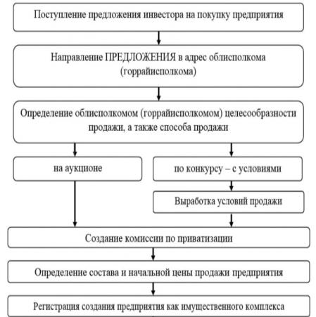
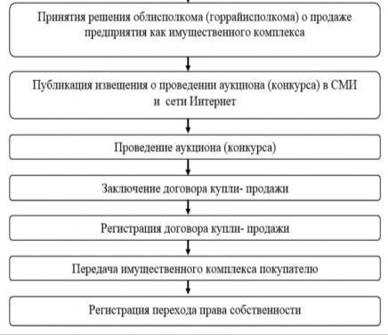
Порядок продажи предприятий как имущественных комплексов

